Slide 1
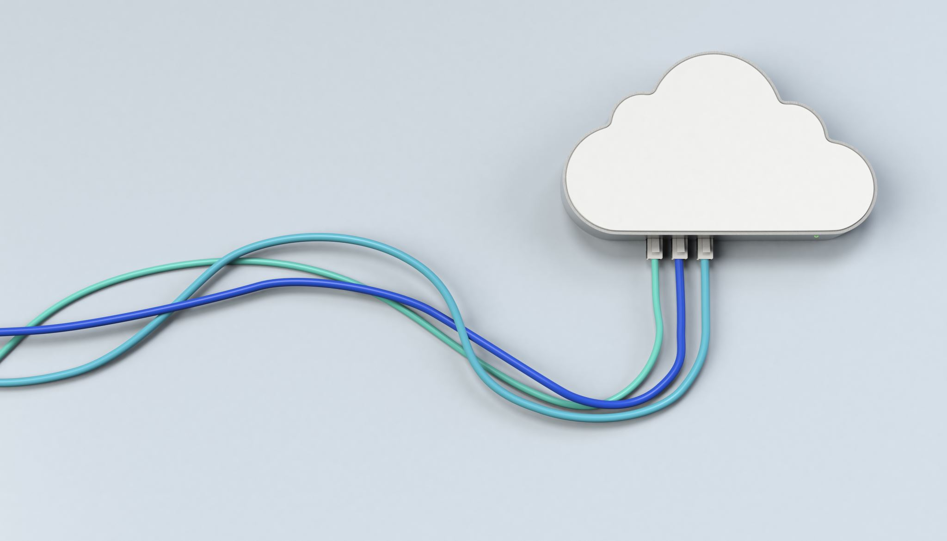
C# PROJECT
TO-DO-LIST
Name : ParkTaeSun
Id : 17011526

Slide 2

Introduce
TO-DO-LIST
“To-Do-List” records his schedule. It is often used for checking.
Notes:
CPR은 간단히 말해 심정지가 발생한 환자에게 인공호흡과 흉부 압박을 통해 심장과 폐 등 기관으로 혈액이 순환되도록 함으로써 산소가 공급되게 하는 응급처치 입니다.

Slide 3
Introduce
Why did I choose this?
I wanted to make it a basic computer program like notepad because it is usually on platforms such as mobile app, notion, and trello.
Notes:
CPR은 간단히 말해 심정지가 발생한 환자에게 인공호흡과 흉부 압박을 통해 심장과 폐 등 기관으로 혈액이 순환되도록 함으로써 산소가 공급되게 하는 응급처치 입니다.

Slide 4
Program – Function
Add
Delete
Finish
Time Refresh
Save
Upload
There are Six
main functions.
Notes:
CPR은 간단히 말해 심정지가 발생한 환자에게 인공호흡과 흉부 압박을 통해 심장과 폐 등 기관으로 혈액이 순환되도록 함으로써 산소가 공급되게 하는 응급처치 입니다.

Slide 5
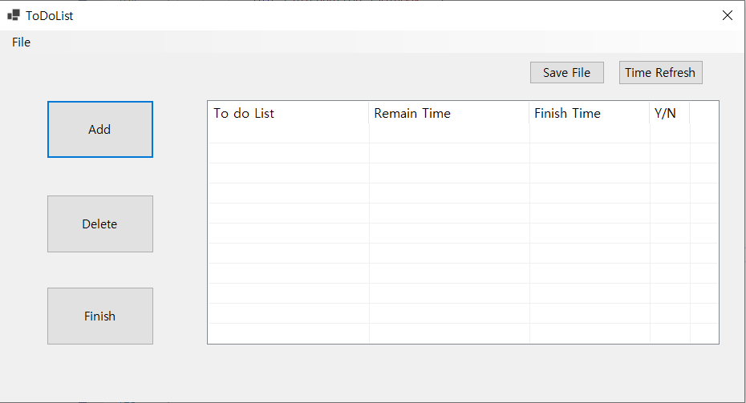
Program – Add Function
Click !
Notes:
CPR은 간단히 말해 심정지가 발생한 환자에게 인공호흡과 흉부 압박을 통해 심장과 폐 등 기관으로 혈액이 순환되도록 함으로써 산소가 공급되게 하는 응급처치 입니다.

Slide 6
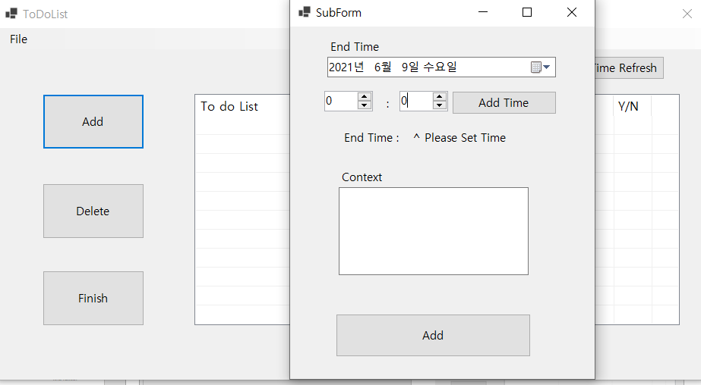
Program – Add Function
Open Sub Form
Click !
Notes:
CPR은 간단히 말해 심정지가 발생한 환자에게 인공호흡과 흉부 압박을 통해 심장과 폐 등 기관으로 혈액이 순환되도록 함으로써 산소가 공급되게 하는 응급처치 입니다.

Slide 7
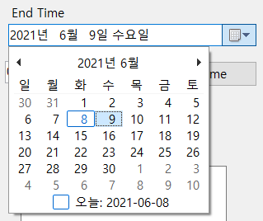
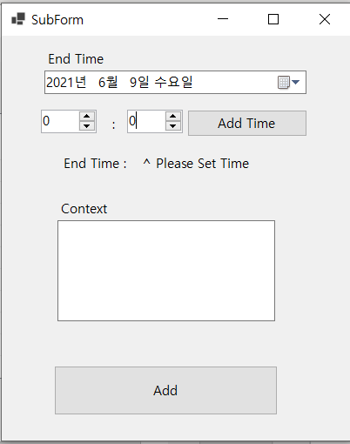
Program – Add Function
You can choose Date
You can set time
(hour : min)
Notes:
CPR은 간단히 말해 심정지가 발생한 환자에게 인공호흡과 흉부 압박을 통해 심장과 폐 등 기관으로 혈액이 순환되도록 함으로써 산소가 공급되게 하는 응급처치 입니다.

Slide 8
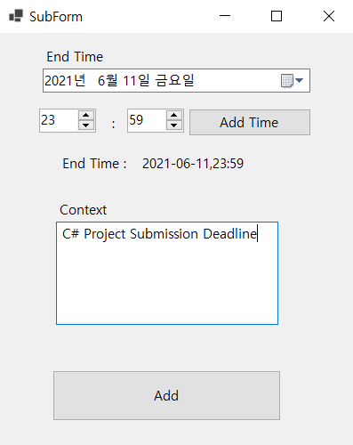
Program – Add Function
If you press down “Add Time Button”
You can set Finish-Time
Write down what you need to do
Click! Next page
Notes:
CPR은 간단히 말해 심정지가 발생한 환자에게 인공호흡과 흉부 압박을 통해 심장과 폐 등 기관으로 혈액이 순환되도록 함으로써 산소가 공급되게 하는 응급처치 입니다.

Slide 9
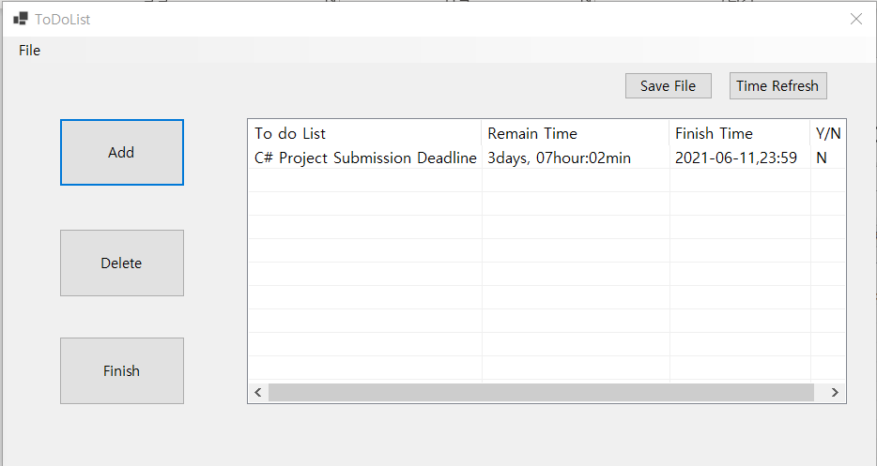
Program – Add Function
You can see the contents.
Notes:
CPR은 간단히 말해 심정지가 발생한 환자에게 인공호흡과 흉부 압박을 통해 심장과 폐 등 기관으로 혈액이 순환되도록 함으로써 산소가 공급되게 하는 응급처치 입니다.

Slide 10
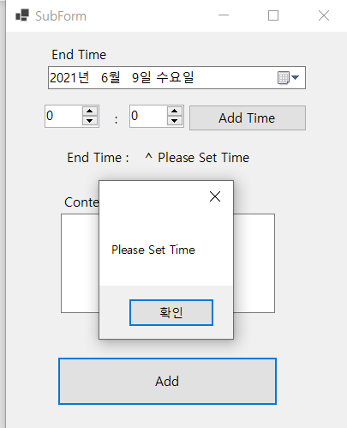
Program – Add Function
If you don't set the time, A notification window appears to tell you to set the time.
Notes:
CPR은 간단히 말해 심정지가 발생한 환자에게 인공호흡과 흉부 압박을 통해 심장과 폐 등 기관으로 혈액이 순환되도록 함으로써 산소가 공급되게 하는 응급처치 입니다.

Slide 11
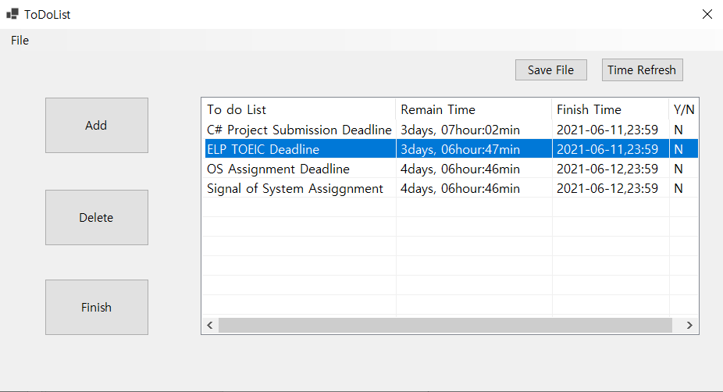
Program – Delete Function
1
Select
2
Click !
Click !
Notes:
CPR은 간단히 말해 심정지가 발생한 환자에게 인공호흡과 흉부 압박을 통해 심장과 폐 등 기관으로 혈액이 순환되도록 함으로써 산소가 공급되게 하는 응급처치 입니다.

Slide 12
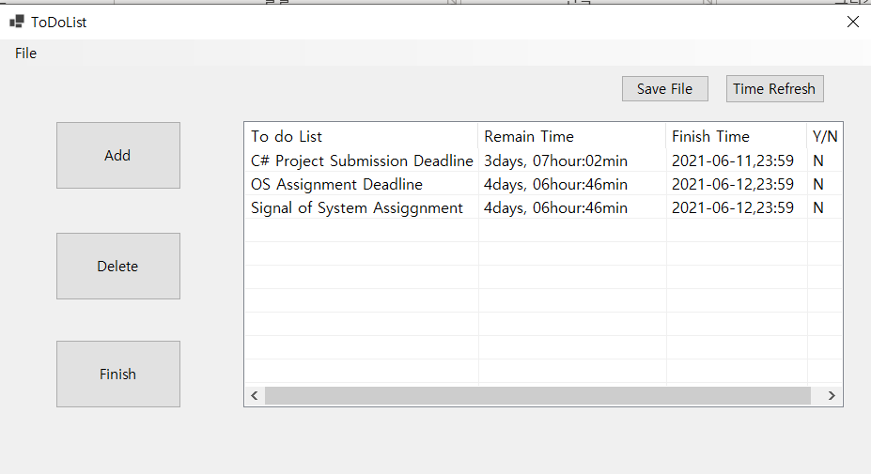
Program – Delete Function
If you want to
cross out a list, Click on the line and press the delete button
Notes:
CPR은 간단히 말해 심정지가 발생한 환자에게 인공호흡과 흉부 압박을 통해 심장과 폐 등 기관으로 혈액이 순환되도록 함으로써 산소가 공급되게 하는 응급처치 입니다.

Slide 13
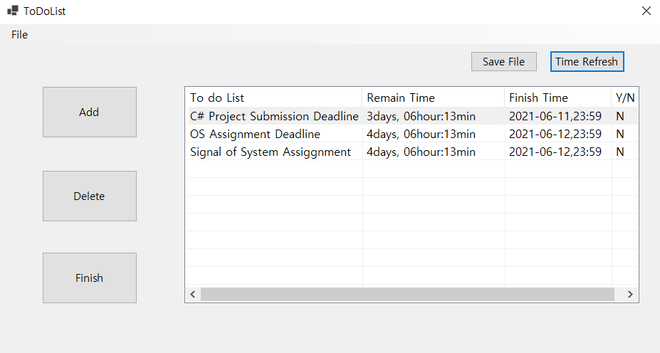
Program – Time Refresh Function
Click !
If you want to update
Remain-Time press the Time Refresh button.
Notes:
CPR은 간단히 말해 심정지가 발생한 환자에게 인공호흡과 흉부 압박을 통해 심장과 폐 등 기관으로 혈액이 순환되도록 함으로써 산소가 공급되게 하는 응급처치 입니다.

Slide 14
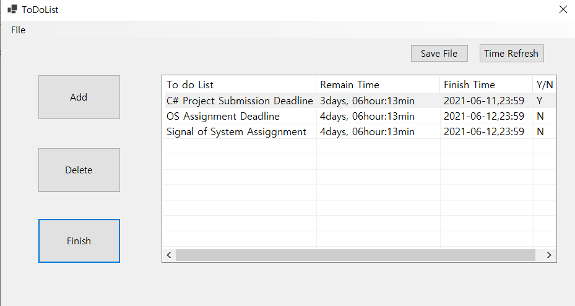
Program – Finish Function
If you finish your project press the Finish Button
You can see to change
‘N’ to ‘Y’
Click !
Notes:
CPR은 간단히 말해 심정지가 발생한 환자에게 인공호흡과 흉부 압박을 통해 심장과 폐 등 기관으로 혈액이 순환되도록 함으로써 산소가 공급되게 하는 응급처치 입니다.

Slide 15
Program – Save File Function
Click !
If you want to save infomations Press the “Save File” Button
Notes:
CPR은 간단히 말해 심정지가 발생한 환자에게 인공호흡과 흉부 압박을 통해 심장과 폐 등 기관으로 혈액이 순환되도록 함으로써 산소가 공급되게 하는 응급처치 입니다.

Slide 16
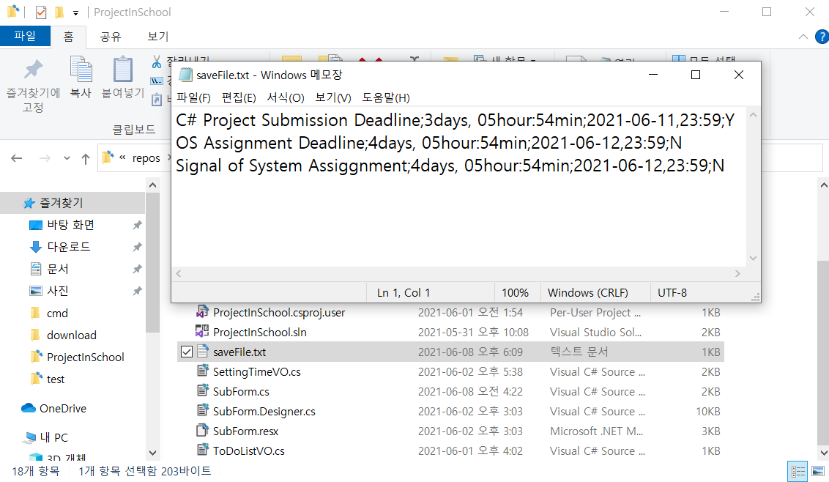
Program – Save File Function
You can see saveFile
At sourceFile folder
I Saved using relative path
Notes:
CPR은 간단히 말해 심정지가 발생한 환자에게 인공호흡과 흉부 압박을 통해 심장과 폐 등 기관으로 혈액이 순환되도록 함으로써 산소가 공급되게 하는 응급처치 입니다.

Slide 17
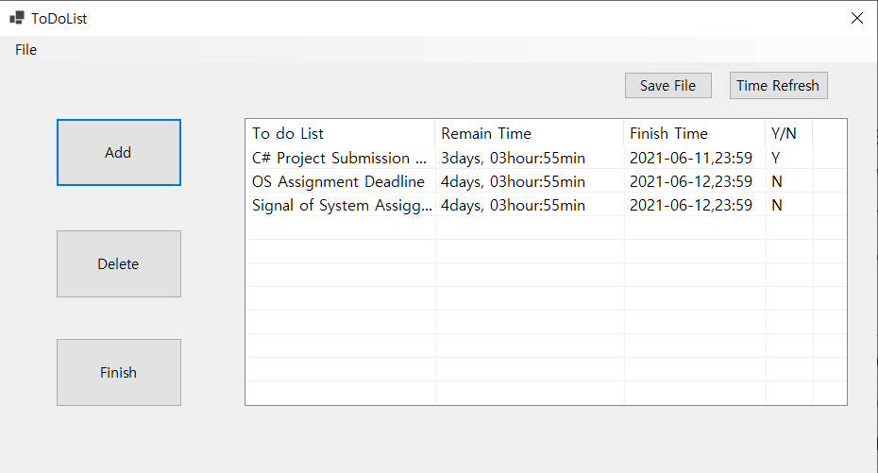
Program – Upload
Get the information saved in saveData.txt when you start the program.
If you shut down the program and turn it back on, it's saved.
Notes:
CPR은 간단히 말해 심정지가 발생한 환자에게 인공호흡과 흉부 압박을 통해 심장과 폐 등 기관으로 혈액이 순환되도록 함으로써 산소가 공급되게 하는 응급처치 입니다.

